Slide 1
Народна Картина “Козак мамай”

Slide 2
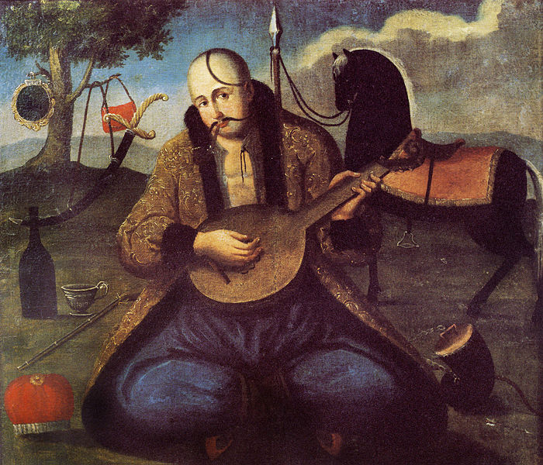
Козак Мамай (козак-мамай, козак-бродяга) ідеалізований образ козака і українців загалом в Україні. Захисник українського народу, степовик, мандрівник, воїн, мудрець, казкар і характерник в одній особі. Його образи можна зустріти майже в кожній хаті поряд з іконами. З іменем (назвою) тісно пов'язаний стародавній термін «мамаювати» (мандрувати, козакувати, вести козачий спосіб життя), «ходити на мамая» (іти навмання, куди очі дивляться).

Slide 3
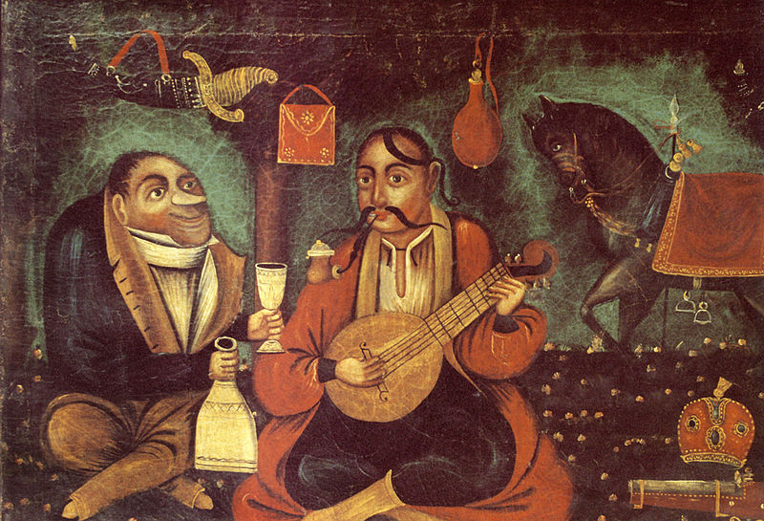
Оповіді про козака Мамая можна зустріти серед народних легенд, переказів, примовок. Та чи не найкраще його образ відтворений у народному живописі: в оксамитному жупані, сап'янових чоботях та синіх шароварах; кругла поголена голова з хвацько закрученим за вухо «оселедцем», довгі вуса, чорні брови, карі очі, тонкий ніс, рум'яні щоки — перед вами портрет красеня-молодця, яким він склався в народній уяві.
Козак Мамай, якого чорт спокушає до випивки. 19 ст.

Slide 4
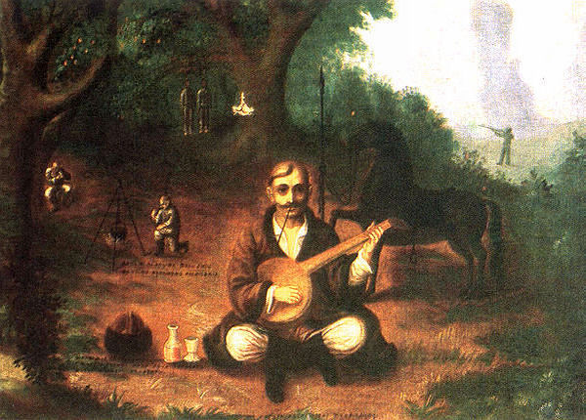
Козака Мамая на таких картинах завжди малювали з кобзою, що є символом співучої душі народу. Кінь на картині символізував народну волю, дуб — його могутність. Часто на малюнках ми бачимо зображення списа з прапорцем, козацького штофа і чарки. Це були речі, пов'язані зі смертю козака — спис ставили на місці поховання, штоф і чарку клали в могилу — вони нагадували про скороминущість життя та козацьку долю, в якій загроза смерті в бою була повсякденною реальністю.

Slide 5
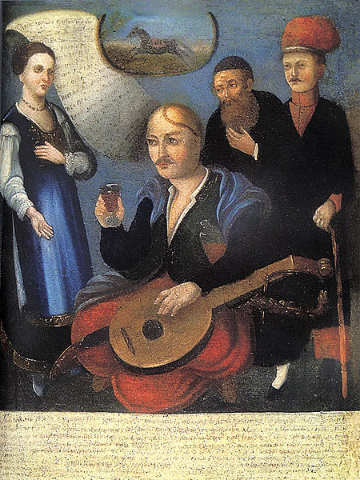
Такі картини малювали на полотні, на стінах будівель, віконцях, кахлях, скринях, посуді, вуликах і навіть на дверях яскравими, соковитими фарбами часто з написом: «Я козак Мамай, мене не займай». Це свідчило про доброту, незалежність та веселу вдачу хазяїв господи. Згадані малюнки, що дійшли до нашого часу, не тільки вдало прикрашали домівку, а й розповідали про смаки та світогляд хазяїв.
Картина «Козак Мамай» із колекції Національного художнього музею України.

Slide 6
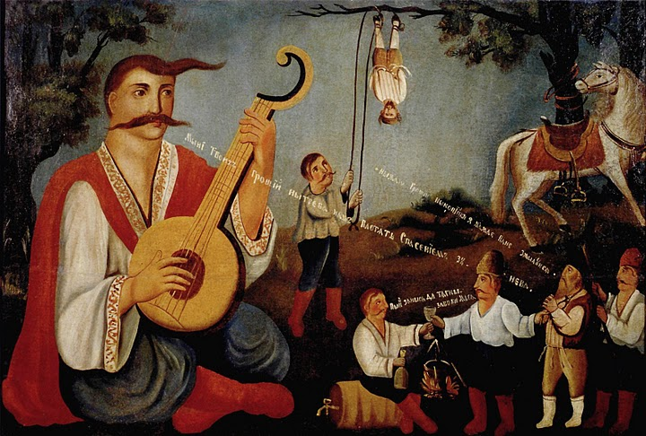
За народними переказами козак Мамай був православним, мав дар зцілювати хворих і ходити по воді, що давало право простим людям шанувати його як святого і вішати у хаті його образ поряд з образами інших святих.

Slide 7
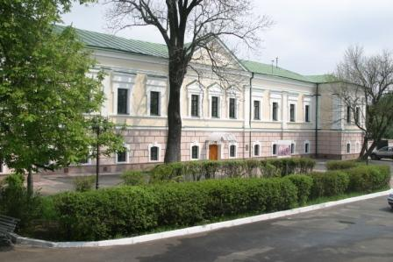
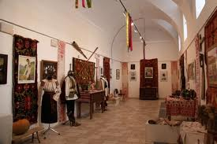
Колекцію картин «Козак Мамай» зберігає та експонує Український центр народної культури «Музей Івана Гончара».

Slide 8
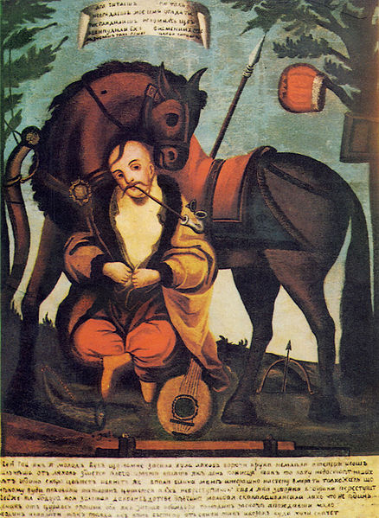
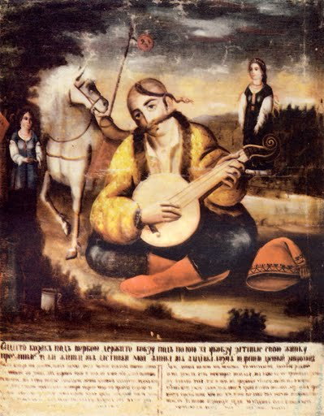
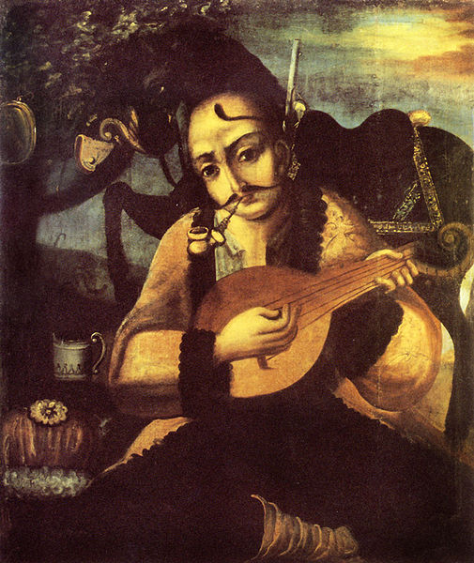
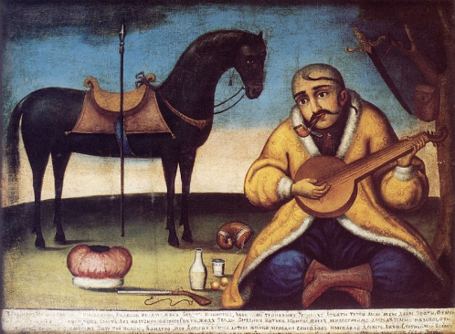
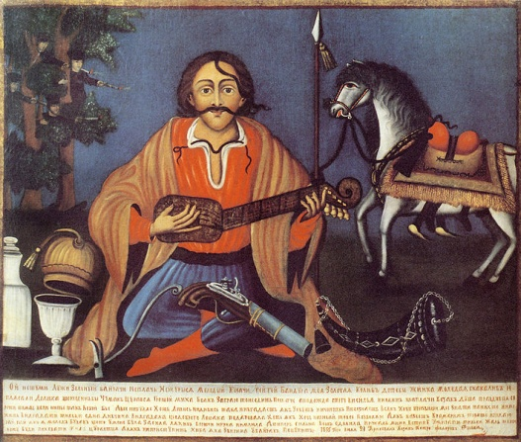
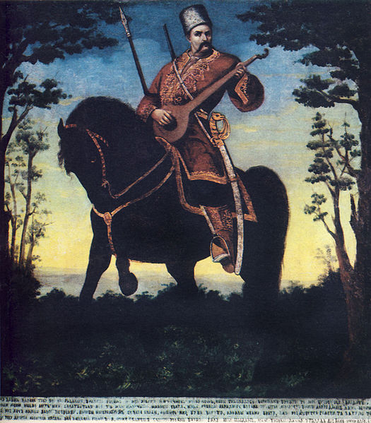
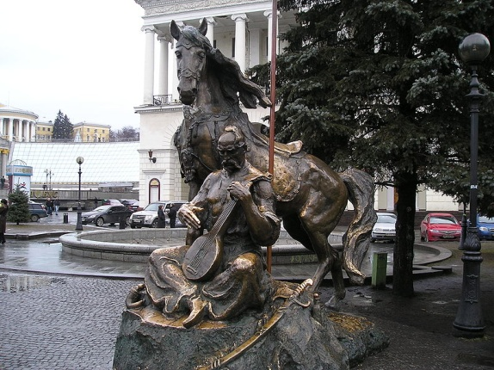
18 століття
1728
19 століття
19 століття
19 століття
1855
2003
1890

Slide 9
ДЯКУЮ ЗА УВАГУ!
Виконала:
Учениця 10 класу
Ярмолюк Анастасія

